Slide 1

Schnuppertag 1
Mediamatiker/-in EFZ

Slide 2
Projektmanagement
Schön bist du da!
Notes:
Beginn mit Projektmanagement

Slide 3

Was ist Projektmanagement
Das Organisieren eines Projektes
  Aufgaben erfassen
  Endprodukt definieren
  Projektdauer einschätzen → Zeitplan erstellen
  Kosten einschätzen / Budget erstellen
  Ziele setzen
Notes:
Geht um die Planung und die Umsetzung eines Projektes. Je besser man plant, desto einfacher und besser wird das Projekt verlaufen.
W-Fragen können gestellt werden:
Was muss gemacht werden?
Wer macht was?
Wie machen wir es?
Wo machen wir es?
Wieviel kostet es?
Warum wollen wir es machen

Slide 4
Zielgruppenanalyse
Wer soll mein Produkt/meine Dienstleistung kaufen?
Je detaillierter die Analyse, desto genauer das Bild des Kunden
Notes:
Zielgruppe definieren, um richtige Personengruppe ansprechen zu können.
Dabei hilft die Zielgruppeanalyse damit mit den entsprechenden Kommunikationsmitteln geworben wird -> damit so wenig Personen wie möglich erreicht werden, die kein Interesse am Produkt haben

Slide 5




Zielgruppenanalyse
Soziodemografisch
Alter
Bildung
Einkommen
Geschlecht
Beruf
Nationalität
Psychografisch
Lebensstil
Persönlichkeit
Werte
Meinungen
Interessen
Geografisch
Land
Wohnort
Region
Verhaltensbezogen
Kaufverhalten
Medienkonsum
Markentreue
Notes:
Zielgruppenanalyse hilft bei Auswahl von Kommunikationsmitteln.
Auf diese Dinge sollte geachtet werden.

Slide 6
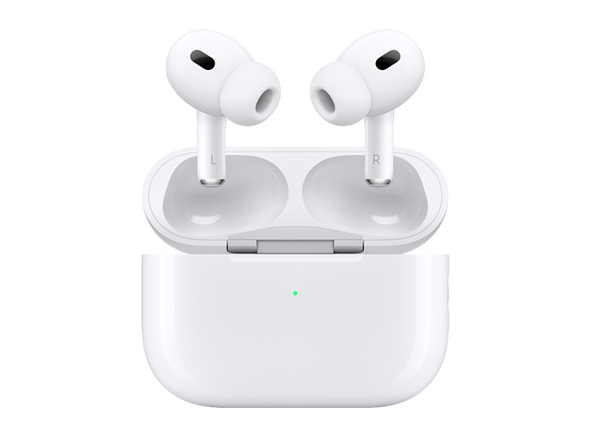
Notes:
Beispiel: Apple Airpods

Slide 7
Zielgruppenanalyse
Soziodemografisch
Alter
Bildung
Einkommen
Geschlecht
Beruf
Nationalität
Psychografisch
Lebensstil
Persönlichkeit
Werte
Meinungen
Interessen
Geografisch
Land
Wohnort
Region
Verhaltensbezogen
Kaufverhalten
Medienkonsum
Markentreue
Notes:
Überarbeiten!!!!!!

Slide 8

Persona
Geografisch
Region Bern
Soziodemografisch
Name: Stefanie
Alter: 19
Geschlecht: weiblich
Beruf: Lehre als Mediamatikerin
Psychografisch
Bedürfnis: will praktische Kopfhörer, die gute Qualität haben und stylisch aussehen.
Verhalten
Arbeitet im BIT und fährt täglich mit dem ÖV.
Beschreibung
Stefanie fährt täglich mit dem ÖV zur Arbeit oder in die Schule. Dabei möchte sie Musik hören oder Serien schauen.
Sie erwartet, dass die Kopfhörer gut aussehen, praktisch sind und natürlich von guter Qualität überzeugen.
Notes:
Beispiel, wie eine Person dieser Zielgruppe aussieht und was sie macht.

Slide 9
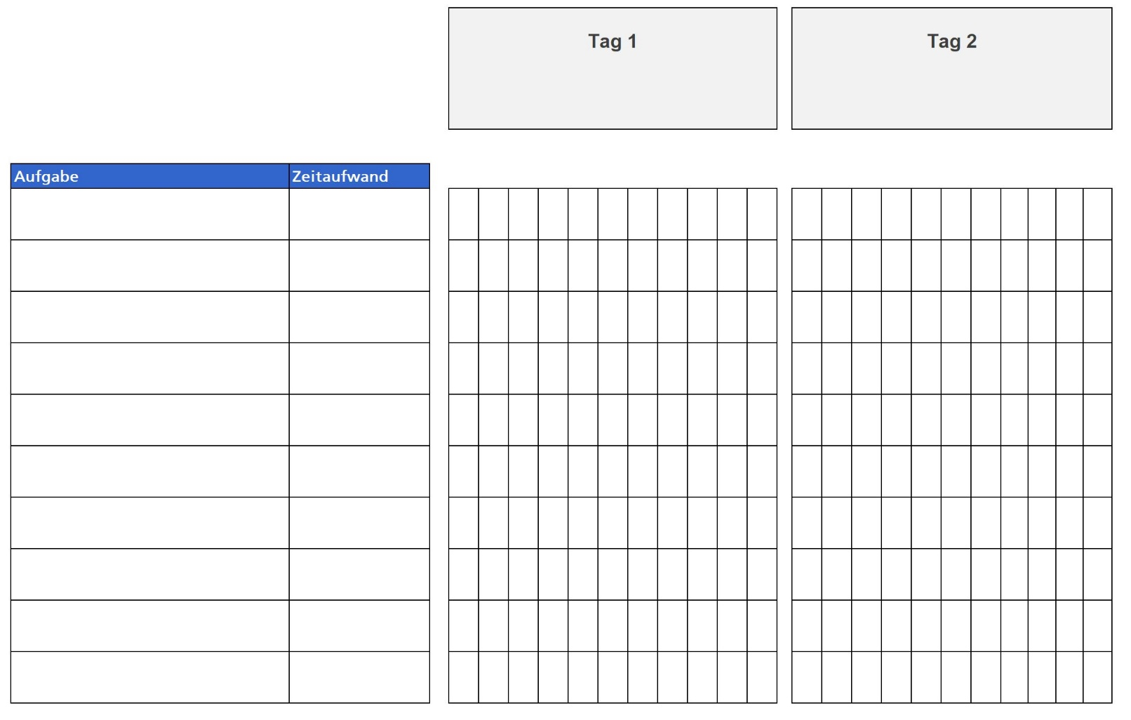
Zeitplan
Notes:
Zeitplan erklären
Wie
Was
wofür

Slide 10
Auftrag Projektmanagement
Schön bist du da!

Slide 11
Auftrag Projektmanagement
Erstelle ein Zeitplan
Persona
Zielgruppe erstellen
Notes:
Dein erster Auftrag:
erstelle ein Zeitplan für die nächsten zwei Tagen
definiere deine Zielgruppe
erstelle ein passendes Persona dazu
Nutze dabei die Vorlagen im Dossier und das Dossier allgemein als Hilfsmittel.
Jederzeit uns Fragen.
---
Feedback einzeln: Wie seid ihr vorgegangen? Habt ihr Puffer miteingerechnet (Zeitplan)?

Slide 12
Gestaltung
Schön bist du da!

Slide 13

Was ist Branding?
Grundüberlegung: Wofür soll die Marke stehen?
Marke soll sich von Konkurrenz abheben
Verbunden damit: Logodesign
  «Gutes Logo»:
        Simpel
        Hohe Wiedererkennbarkeit
        Zur Marke passend
Notes:
Wofür soll die Marke stehen?
Die Marke soll einzigartig sein und sich von der Konkurrenz abheben
Das Logo soll die Marke repräsentieren
Es soll simpel sein hohe Wiedererkennbarkeit haben und zur Marke passend sein

Slide 14
Wie entsteht ein Logo?
  Wofür steht die Marke? Was soll beim Konsumenten ausgelöst werden?
  Inspiration finden -> z.B. durch Moodboard (Logos von anderen Marken, Farbkombinationen, Schriften…)
  Brainstorming: handschriftliche Skizzen
    Auch «schlechte» Varianten sind wichtig!
    Welche Variante widerspiegelt Werte am besten?
  Digitale Umsetzung
Notes:
Die Steps, um ein Logo zu erstellen
Überlegen, was die Marke ausmacht
Inspiration finden, mit Moodboard => Schriften, Farben, Inspo von anderen Marken
Dann Brainstorming mit verschiedenen Ideen, dann möglichst viele und auch schlechte um zu sehen, welche nicht passsen
Dann entscheiden, welche Skizze am besten widerspiegelt
Diese Variante setzt man an digital um, zum Beispiel in Adobe Illustrator
Bsp. Airbnb: steht für versch. Komponenten, zu jeder Komponente 1 Skizze -> alle zusammen ergeben Logo

Slide 15




Logo-Arten
Bildmarke
grafikbasiert,
symbolisch, vermittelt Emotionen
Wortmarke
schriftbasiert
Wort-Bild-Marke
Kombination
aus beidem
Lettermarke
Schriftbasiert, aber nur Initialen eines Unternehmens
Notes:
Je nach Unternehmen wird eine andere Logo-Art verwendet
Bildmarke: Bei der reinen Bildmarke hilft kein Text aus, um das Unternehmen zu beschreiben -> sollte gut durchdacht sein, damit es lange zum Unternehmen passt
Wortmarke: gute Wahl, wenn Firmennamen einzigartig (z.b. Disney)
Je nach Firmennamen ist reine Wortmarke schlechter zu merken als Bildmarke -> wichtig: individuelle Gestaltung der Schrift!
Wort-Bild-Marke: bessere Merkfähigkeit, da Text und Bild sich gegenseitig verstärken. Lässt sich zudem besser schützen, da individueller (Copyright)
Lettermarke: «In der Kürze liegt die Würze» - langer Name eines Unternehemens auf Initialen gekürzt

Slide 16



Slogan
Notes:
- Passender Slogan
- Widerspiegelt die Marke und das Unternehmen

Slide 17
Plakate
Informationen priorisieren
Bilder, Grafiken, Texte
Marke und Produkt sind ersichtlich
Evtl. Slogan oder Werbetext
Notes:
- Dazu passende Plakate gestalten
- Unternehmen widerspiegelt

Slide 18
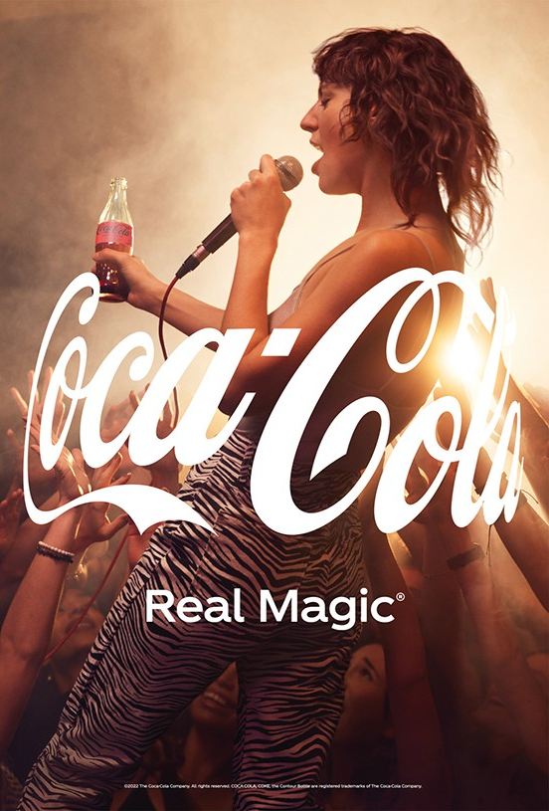

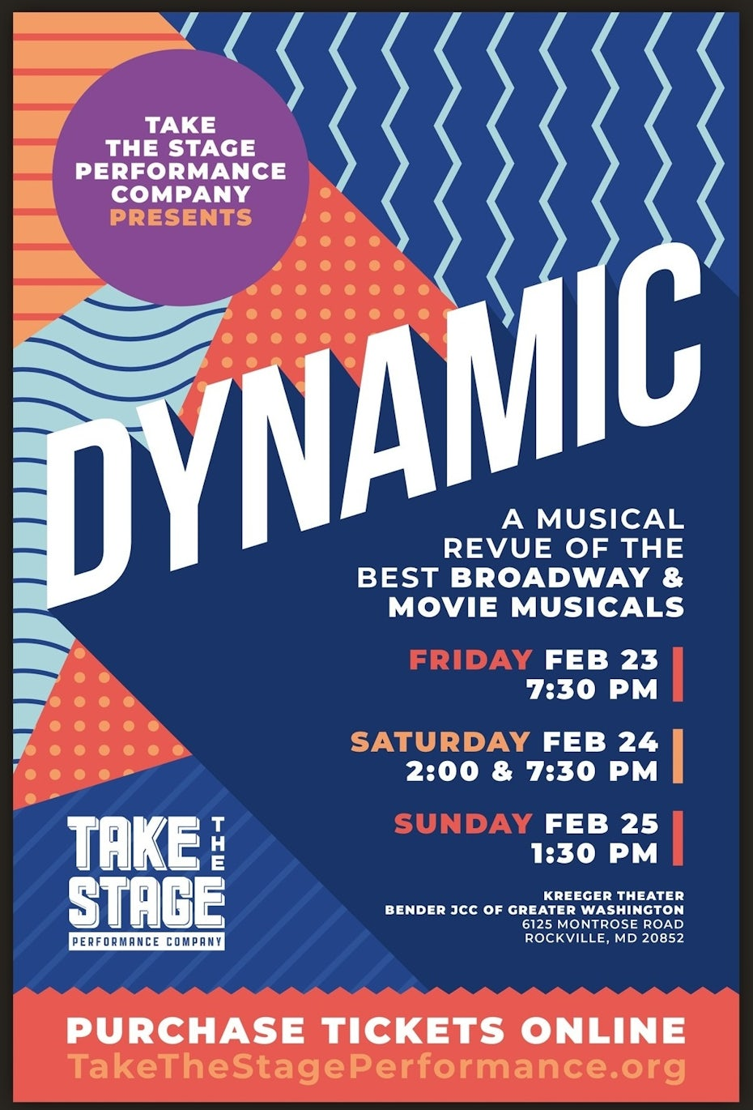
Plakate
Notes:
- Dazu passende Plakate gestalten
- Unternehmen widerspiegelt

Slide 19
Auftrag Gestaltung
Schön bist du da!
Notes:
Weiter mit Projektmanagement

Slide 20
Auftrag Gestaltung
"Nutrinize" ist ein Start-Up, welches primär Schokoladenriegel verkauft. Die gesunden Riegel enthalten viele Vitamine, Mineralstoffe und nur wenig Zucker. Eine spezielle Formel verbessert ausserdem die Ausdauer im Leistungssport. Die Zielgruppen, welche Nutrinize ansprechen will, sind Sportler und junge Menschen. Mit Nutrinize wird ihnen eine gesunde alternative zur herkömmlichen Schokolade geboten.

Slide 21
Auftrag Gestaltung
Ein Logo mit passendem Slogan
Ein Plakat, welches die Riegel bewerben soll
Verkaufspräsentation für Logo, Slogan und Plakat
Notes:
Erst skizzieren, Ideen sammeln, dann in Illustrator umsetzen.
Dossier als Hilfestellung nutzen!

Slide 22
Fragen?
Schön bist du da!
Notes:
Nach Skizzen und Ideensammlung Input zu Illustrator geben!!

